Slide 1
BUCLES

Slide 2
¡Dato importante!
Actualización de variables
x = 0
x += 1

Slide 3
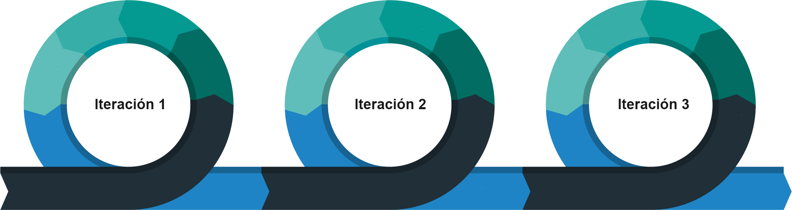
ITERACIÓN

Slide 4
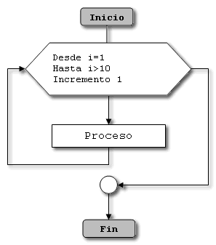
BUCLES
Estructuras, con un segmento de código, que se repiten tantas veces como se cumpla una condición determinada

Slide 5
ITERADOR Y BREAK
Un iterador es un contador que poseen los bucles, es importante que tengan uno, de otra forma… el bucle sería infinito.
La palabra Break es una forma de detener un bucle al llegar a una condición ya definida

Slide 6
WHILE
while <condición>:
<Instrucciones de Código>
<Incrementar o decrementar el Contador>

Slide 7
WHILE
n = 5
while n > 0:
print(n)
n = n - 1
print('¡Despegue!')

Slide 8
FOR
for <Contador> in <Nombre de lista>:
<Segmento de Código>

Slide 9
FOR
Lista = [1, 2, 3, 4]
for i in Lista:
print(i)

Slide 10
¡EJERCITEMOS LOS BUCLES EN CÓDIGO!

